Slide 1
第1章 走进实验室
第1节 走进实验室

Slide 2
1.观察物理现象，初步了解、掌握观察的科学方法；观察常
用实验仪器，认识测量工具对科学探究的重要性。
2.通过观察与操作，让学生了解各类测量工具的用途，掌握
科学探究的主要环节。
3.培养学生学习物理的兴趣，培养学生对物理科学的求知欲
望；让学生认识到物理与生活的密切联系，乐于探索自然
现象和规律。

Slide 3
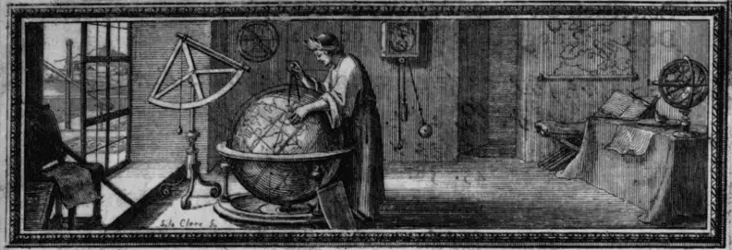
伽利略的单摆实验

Slide 4
思考：
1.太阳光经过三棱镜后为什么会变成彩色光带？
2.我们听到的说话声经历了哪几个环节？
3.如何知道电网中是否停电了？
阅读教材第6页图1-1-2，说一说这些奇妙现象产生的原因是什么？

Slide 5
一切奇妙的现象,都是有原因的,科学探究就是要找出其中的原因及规律。
观察是科学发现的重要环节。
科学探究的基地就是实验室。

Slide 6
教师演示：利用磁感线演示器展示磁体放入前后
小磁针的排列情况。
提问：从实验中你观察到了什么？要不要再做几
次实验？为什么要多做几次实验呢？

Slide 7
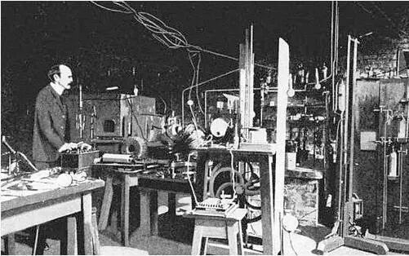
卡文迪什实验室，是近代科学史上第一个专业化的科学实验室，截至2023年底，从这里走出了30位诺贝尔奖的科学家。

Slide 8
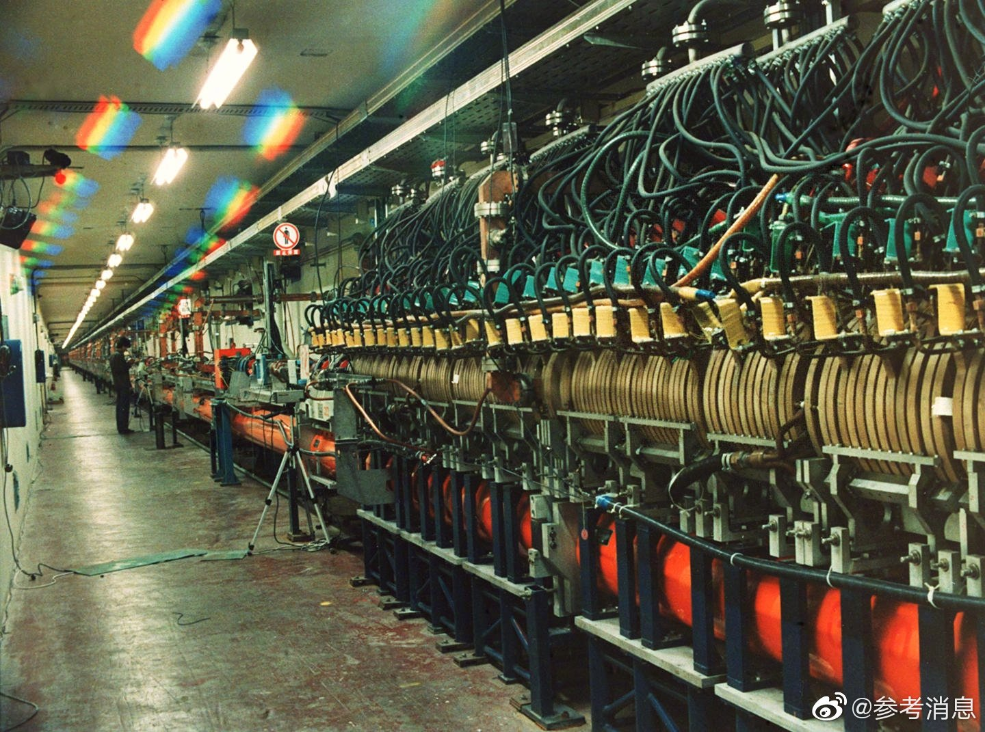
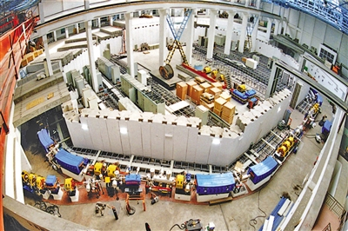
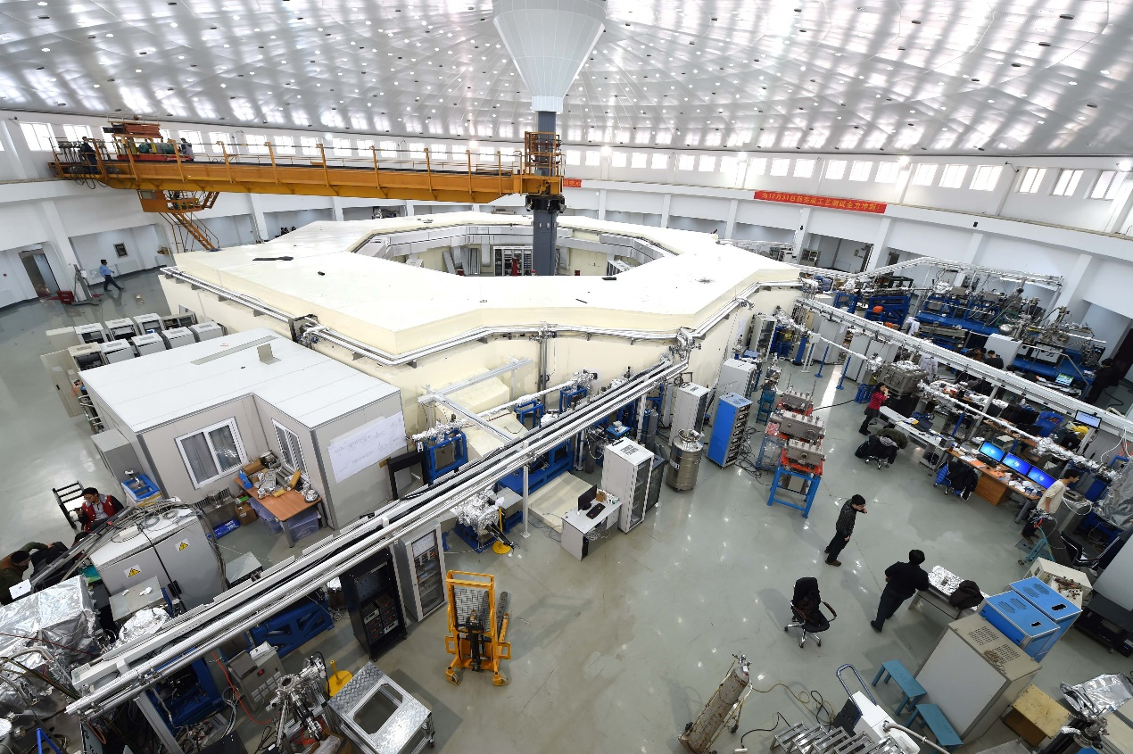
北京正负电子对撞机国家实验室
兰州重离子加速器
国家实验室
国家同步辐射
实验室

Slide 9
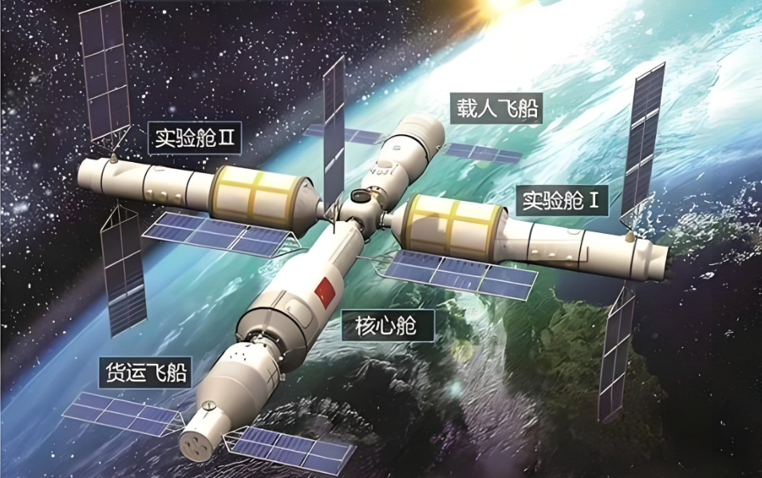
2022年底全面建成的中国空间站是具有独特优势的国家太空实验室。目前，国家太空实验室已正式运行。

Slide 10
认识测量仪器:
刻度尺、天平、秒表、温度计、弹簧测力计、量筒、电流表、电压表…

Slide 11
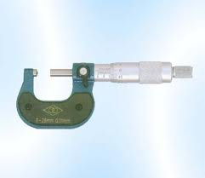
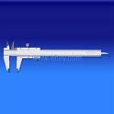
1.长度测量仪器
千分尺
刻度尺
游标卡尺

Slide 12
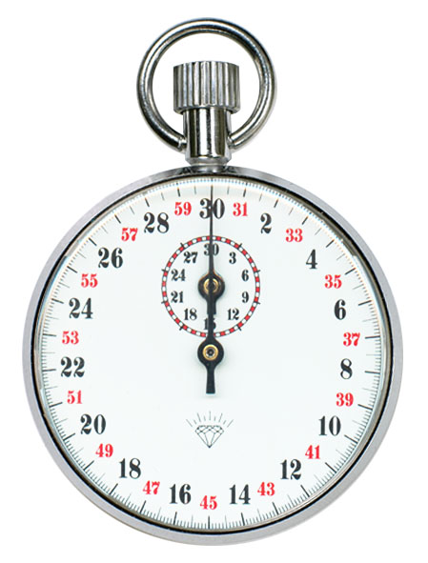
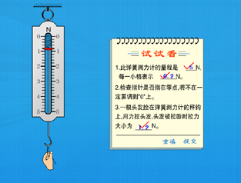
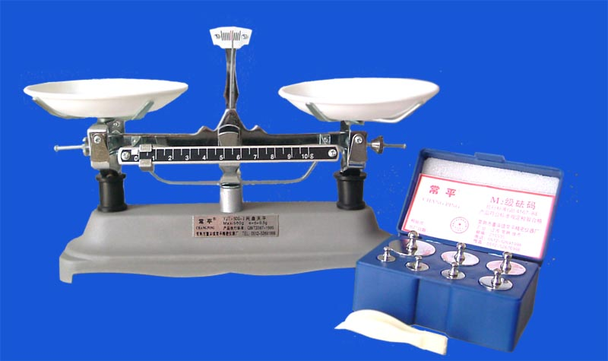
2.质量测量仪器
3.时间测量仪器
4.力的测量仪器
托盘天平和砝码
秒表
弹簧测力计

Slide 13
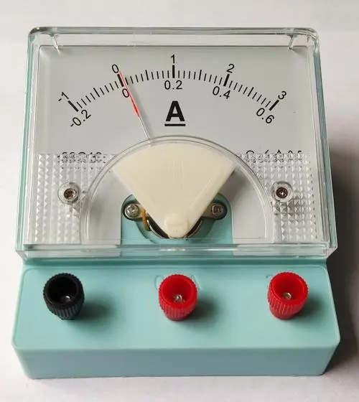
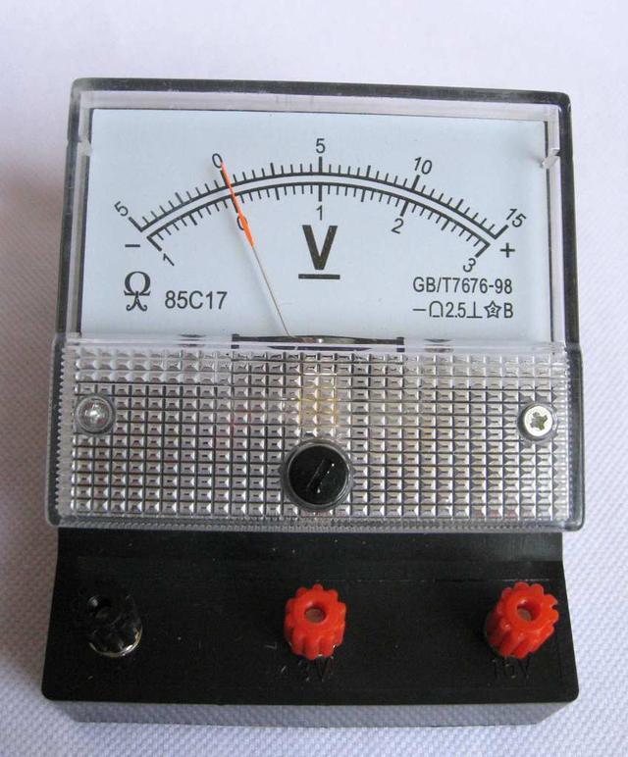
5.体积测量仪器
6.电的测量仪器
量筒
量杯
电流表
电压表

Slide 14
同学们，认识了那么多的测量仪器，是不是所有的测量都可以用它们来完成了呢？其实，我们没有认识的测量仪器远比这些要多很多，以后我们会慢慢认识的。不过我们要明白：测量同一物理量的仪器，可能有不同的规格、不同的精度和不同的使用方法，应根据实验的需要进行合理选择。

Slide 15
1.认识日常生活中的一些现象，并考虑它们与物理学的关系。
2.实验室中长度的测量工具有＿＿＿＿、＿＿＿＿、＿＿＿＿＿，质量的测量工具有＿＿＿＿＿，温度的测量工具有＿＿＿＿，力的测量工具有＿＿＿＿＿＿，电的测量工具有＿＿＿＿、＿＿＿＿。
游标
卡尺
刻度尺
千分尺
托盘天平
温度计
弹簧测力计
电流表
电压表

Slide 16
3.科学探究的六个重要步骤有＿＿＿＿＿、＿＿＿＿＿＿、＿＿＿＿＿＿＿＿＿＿＿、＿＿＿＿＿＿＿＿＿＿＿、＿＿＿＿＿＿＿＿＿＿＿、＿＿＿＿＿＿＿＿＿。
提出问题
猜想与假设
设计实验、
制订方案
进行实验、收集证据
得出结论、做出解释
交流、评估和反思

Slide 17
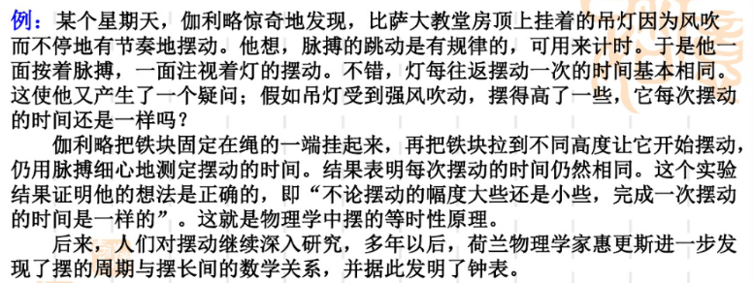
伽利略探究摆的等时性原理

Slide 18
请同学们讨论：
1.伽利略通过观察，发现了什么值得注意的现象？
2.伽利略怎样提出的问题？并做出什么样的猜想？
3.伽利略怎样证实了自己的猜想？
4.科学家对摆动规律的探究经历了怎样的过程？

Slide 19
科学探究的六个重要步骤：
提出问题
猜想与假设
进行实验、收集证据
设计实验、制订方案
得出结论、做出解释
交流、评估和反思

Slide 20
完成课堂8分钟

Slide 21
教材课后练习题+课后练习册

